Slide 1

Разработка ИИ-очков для людей с нарушениями зрения

Slide 2
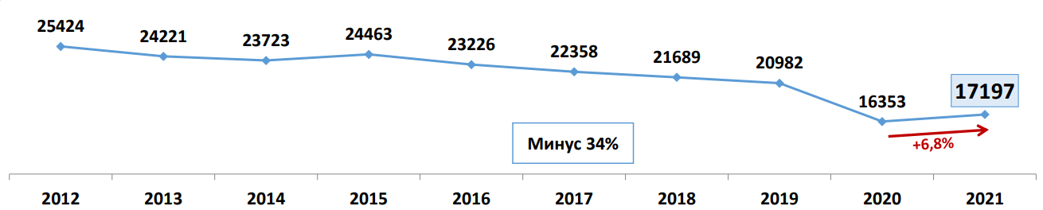









ПРОБЛЕМА
Динамика численности впервые признанных инвалидами по зрению в России
В России – 456640 людей с нарушениями зрения
Существующие GPS-системы строят маршрут по заданным параметрам
ИИ-очки строят маршрут в реальном времени
Голосовой ассистент помогает распознать эмоции
Трудности с коммуникацией
Малое количество собак-поводырей (100 особей готовят в ГОД)
Тактильные решётки и виброотклики помогают ориентироваться
Передвижение по городу

Slide 3
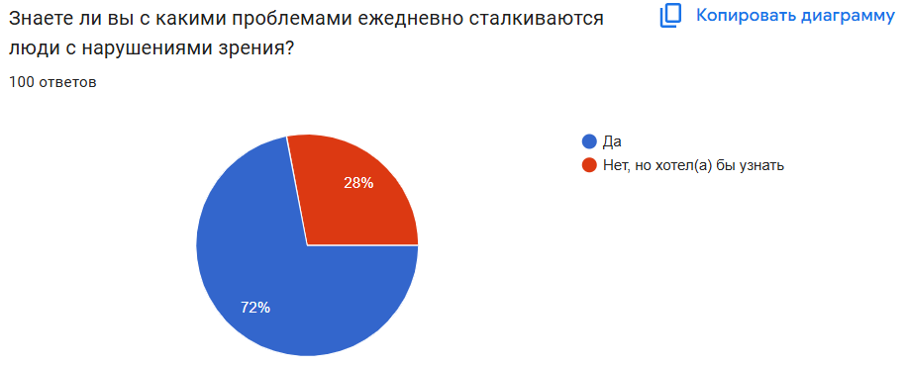
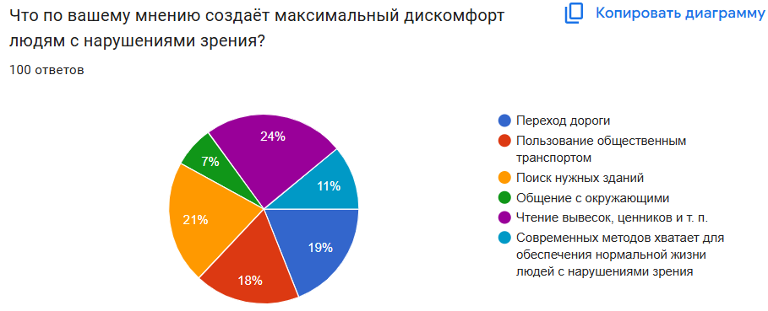
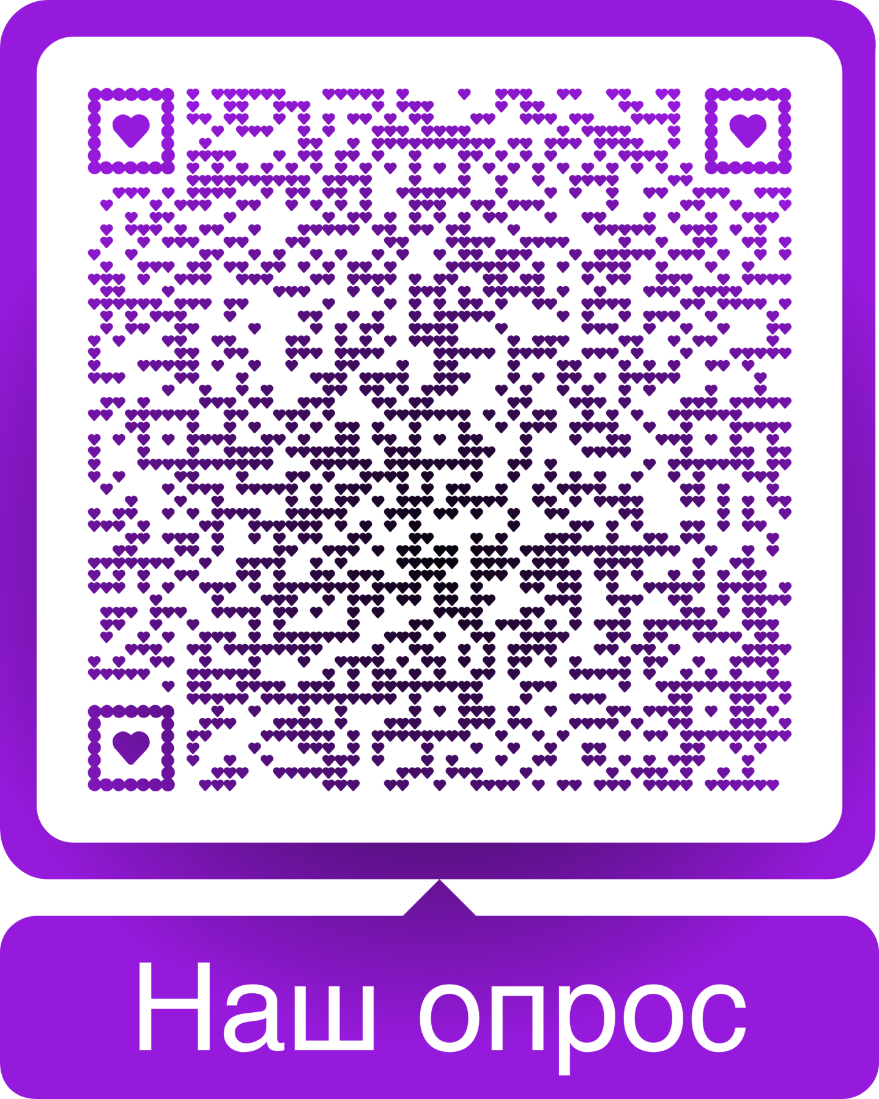
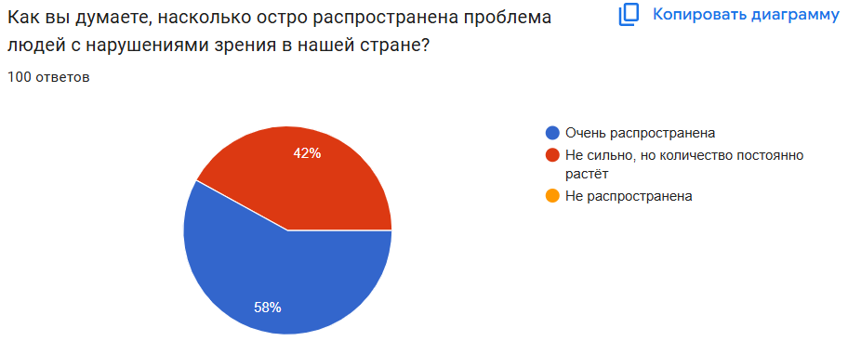
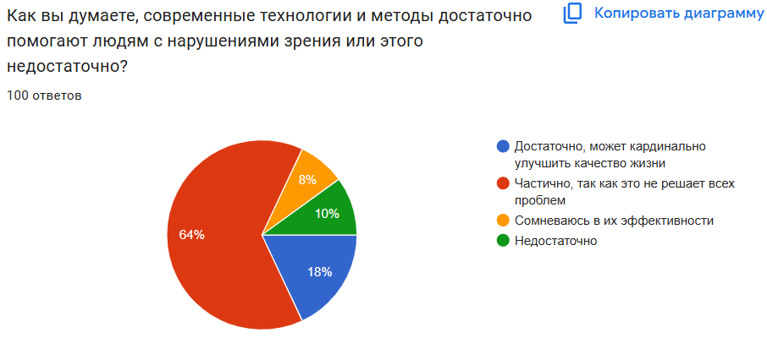
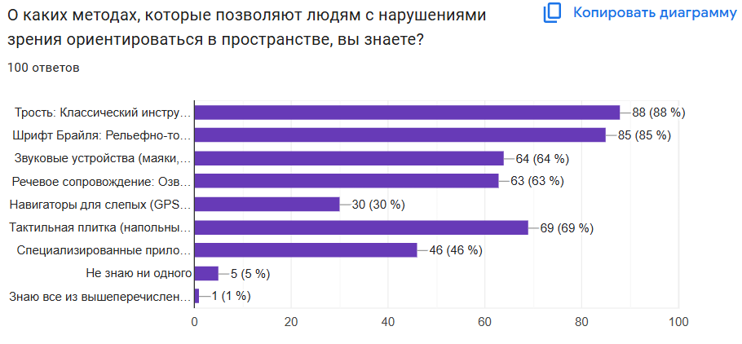
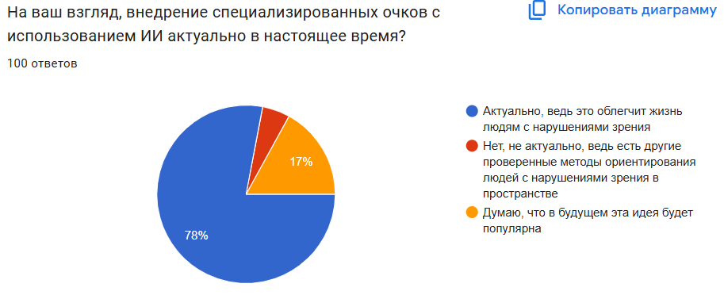
АКТУАЛЬНОСТЬ

Slide 4
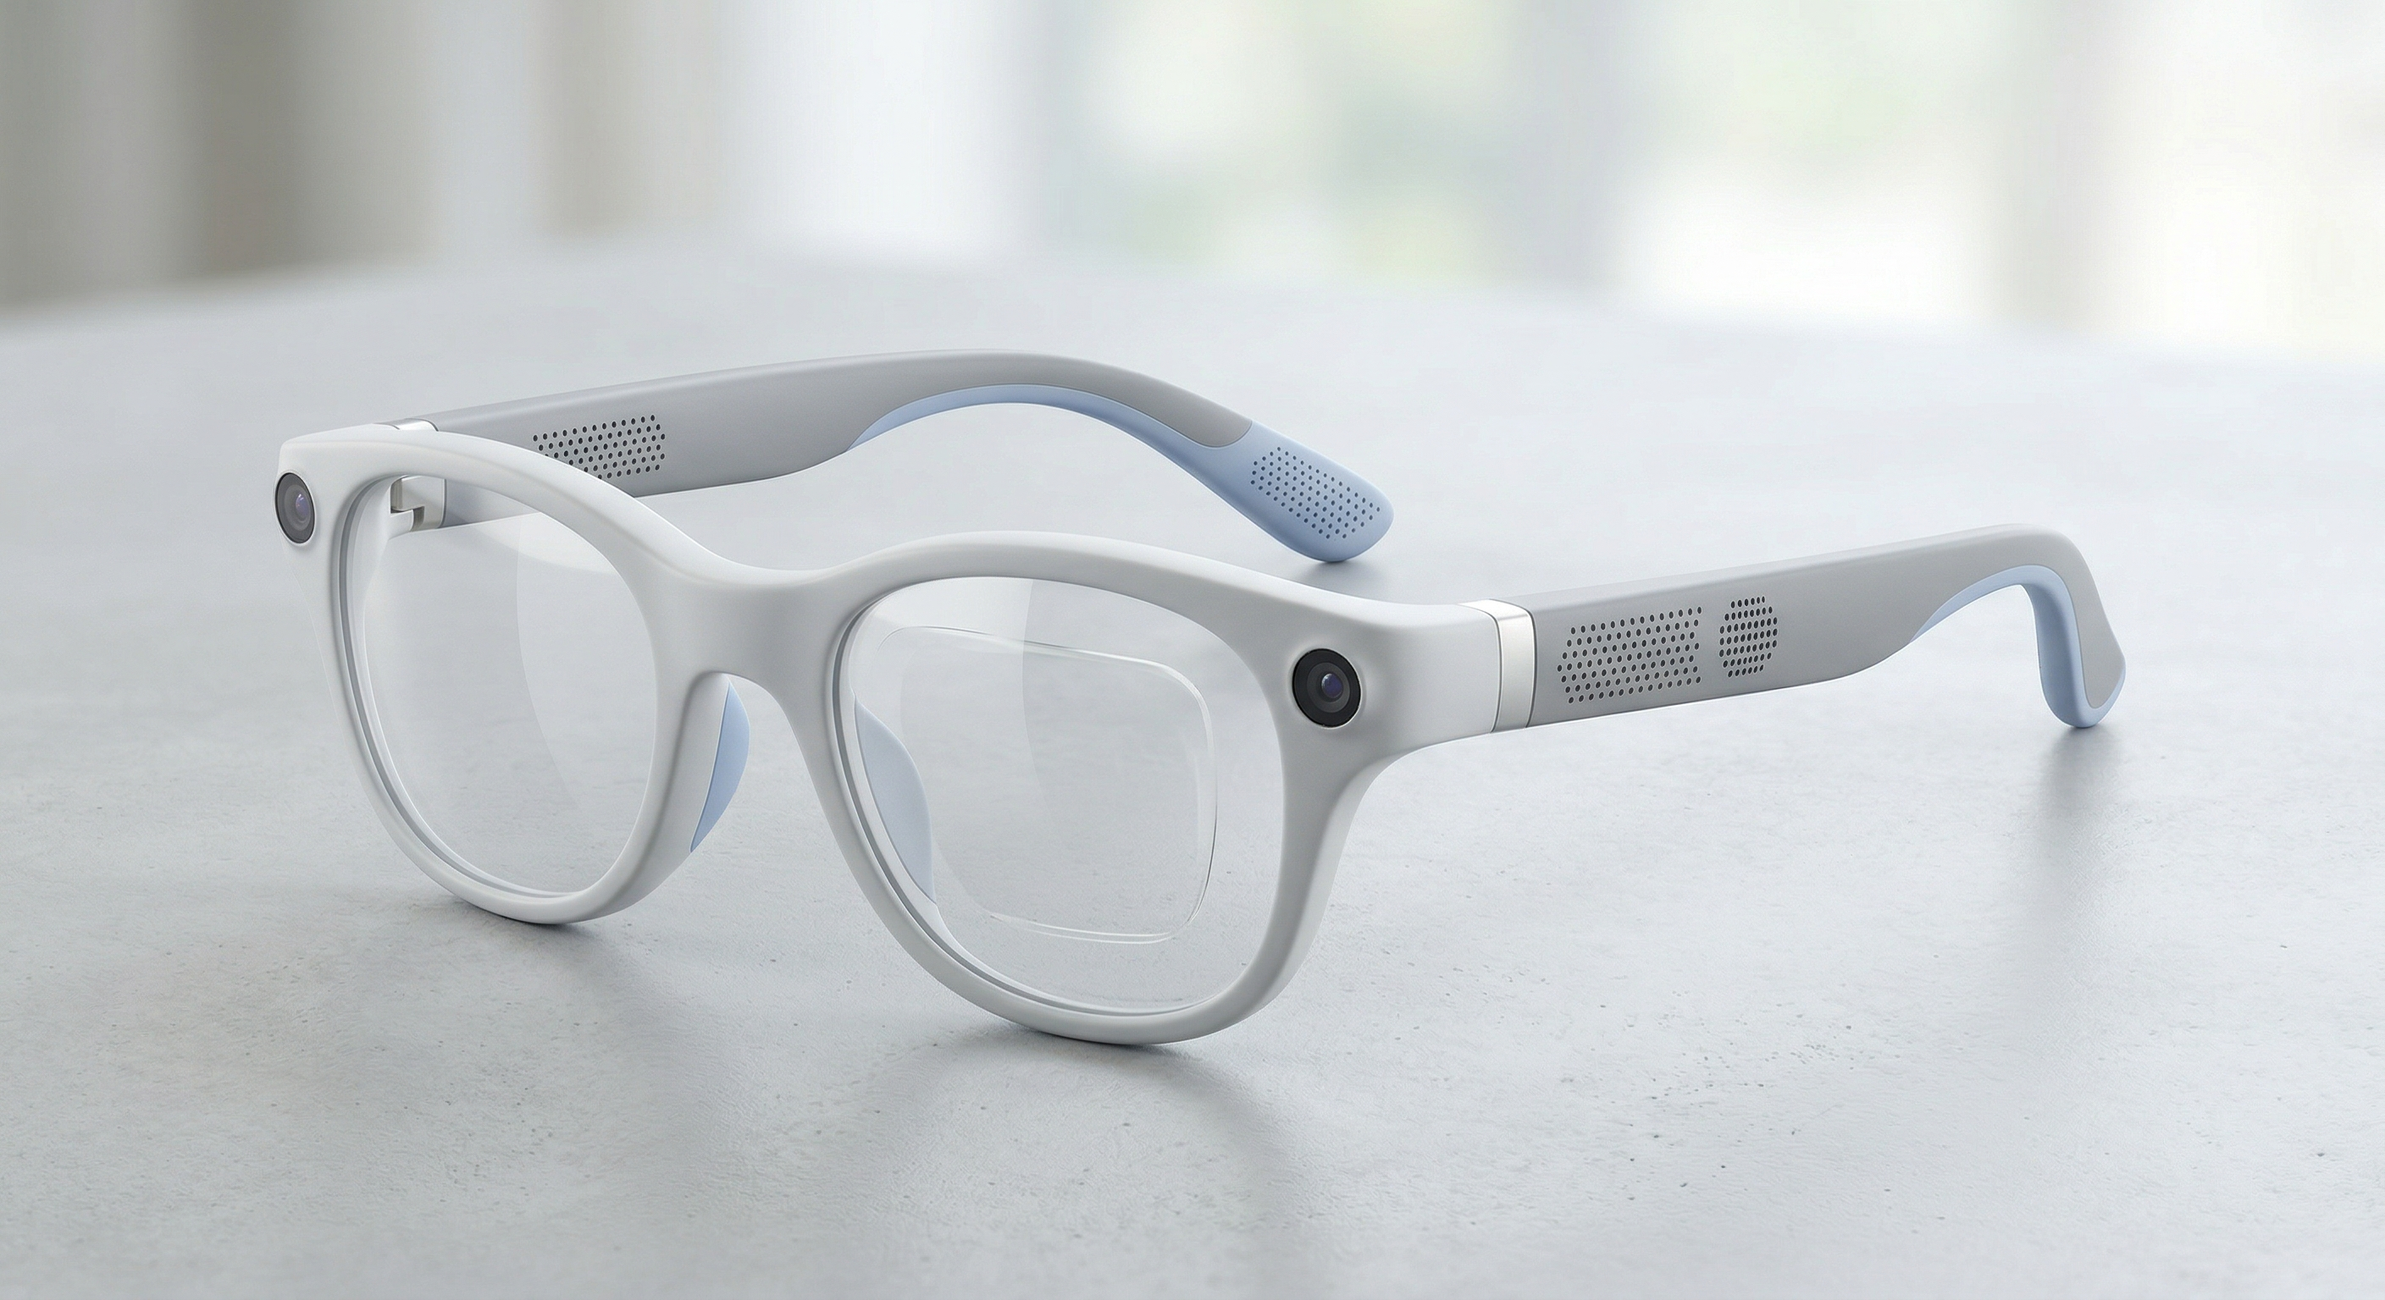
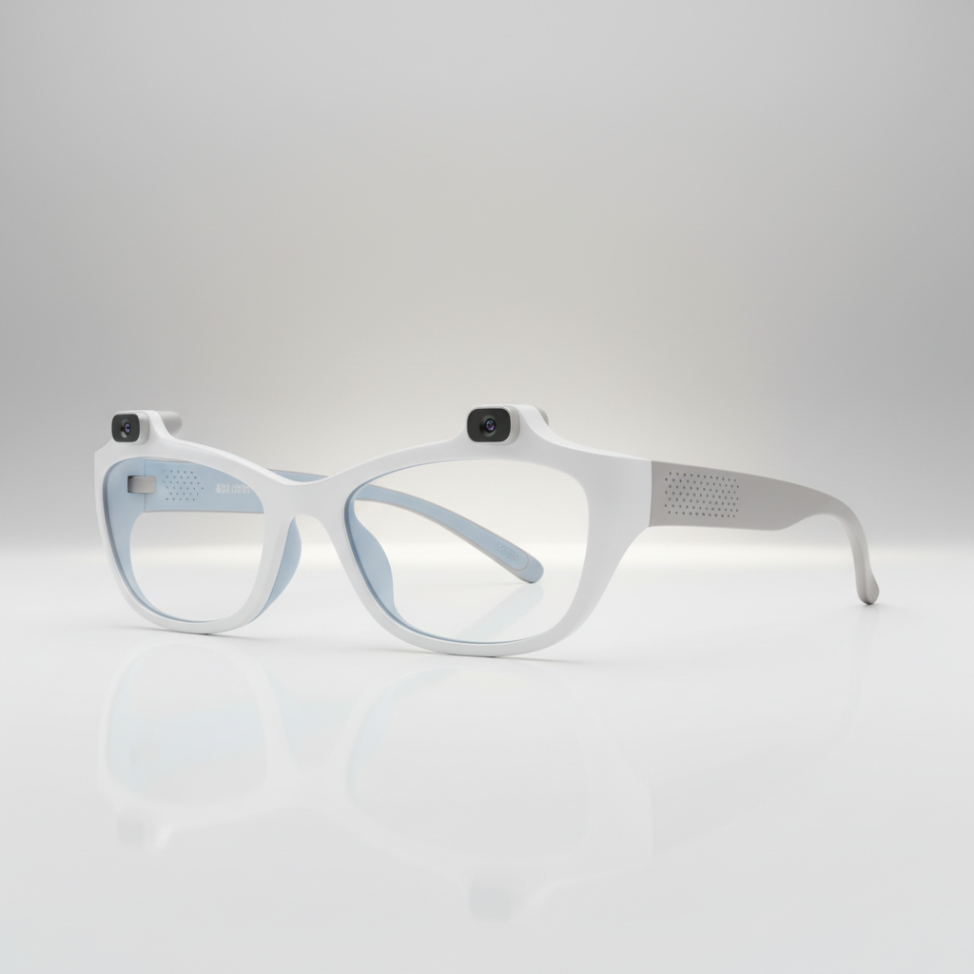
РЕШЕНИЕ
Технологические направления (в соответствии с перечнем критических и сквозных технологий):
Биомедицинские и когнитивные технологии здорового и активного долголетия
Технологии разработки медицинских изделий нового поколения, включая биогибридные, бионические технологии и нейротехнологии)
Ключевые функции:
Искусственный интеллект обрабатывает информацию с камер и озвучивает её при помощи динамиков в дужках очков
Распознавание личностей и эмоций
Локальная картография, GPS-система (очки создают 3D-карту окружающего мира в реальном времени)
Виброотклики тактильных решёток передают сигнал на кожу головы

Slide 5




КОНКУРЕНТЫ И АНАЛОГИ
Фирмы | Характеристика | Прямой | Косвенный | Ключевой
АНО «Лаборатория «Сенсор-Тех» | Инновации + господдержка. Высокотехнологичный носимый помощник, доступный бесплатно по ИПР
ИПТК «Логосвос» | Государственный гигант информационной поддержки. Обеспечивает литературой для незрячих всю страну
«ЭлекЖест» (Лаборатория Электроники) | Государственный гигант информационной поддержки. Обеспечивает литературой для незрячих всю страну

Slide 6
КОНКУРЕНТЫ И АНАЛОГИ
Критерий | «Ориентир» | Сенсор-Тех / Исток-Аудио. «Робин» | ИПТК «Логосвос». Книги и учебники шрифтом Брайля | «ЭлекЖест». Брайлевские дисплеи
Цена | 4 | 3 | 4 | 2
Наличие ИИ | 5 | 5 | 0 | 1
Распознавание препятствий ночью | 5 | 3 | 0 | 0
Виброотклик | 5 | 4 | 0 | 0
Мобильность и автономность | 5 | 4 | 1 | 1
Средний балл | 4,8 | 3,8 | 1 | 0,8
Преимущества нашего продукта:
Наши очки видят в полной темноте
Наши очки надеваются на голову — руки всегда свободны
Бесшумный виброотклик — не привлекает внимание и не раздражает
Доступная цена и покупка без бюрократии

Slide 7
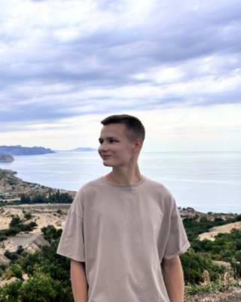
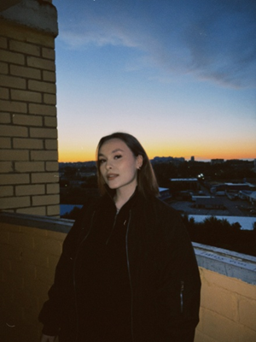
КОМАНДА ПРОЕКТА
ФИО | Сергей Лаврухин | Ангелина Бухтиярова
РОЛЬ В ПРОЕКТЕ | Программист, Руководитель | Исполнитель
SOFT SKILLS | -критическое мышление -стрессоустойчивость -тайм-менеджмент | -коммуникативность -креативность -адаптивность
HARD SKILLS | -владение программами office -владение английским языком (B1) - финансовая грамотность | -работа в Microsoft office -работа с документами -обработка фотографий

